Slide 1
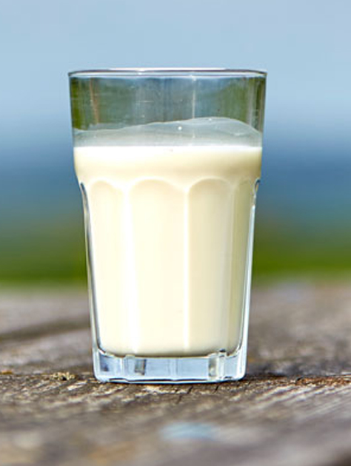
Final Proj
SO SÁNH TÀI CHÍNH
CỦA HAI CÔNG TY
VINAMILK VÀ HANOIMILK

Slide 2
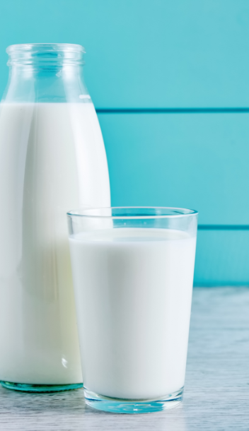
Thành viên
01
02
03
04
05
18120078
18120201
18120227
18120253
1712424
Ngô Phù Hữu Đại Sơn
Nguyễn Bảo Long
Phạm Văn Minh Phương
Mai Ngọc Tú
Hàn Văn Gia Hiên

Slide 3
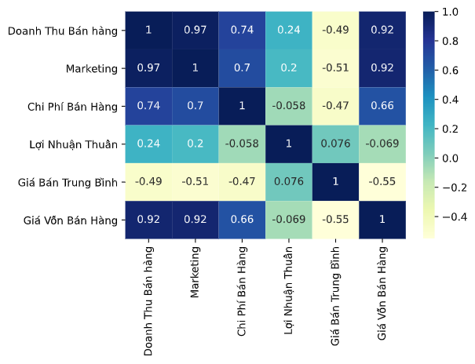
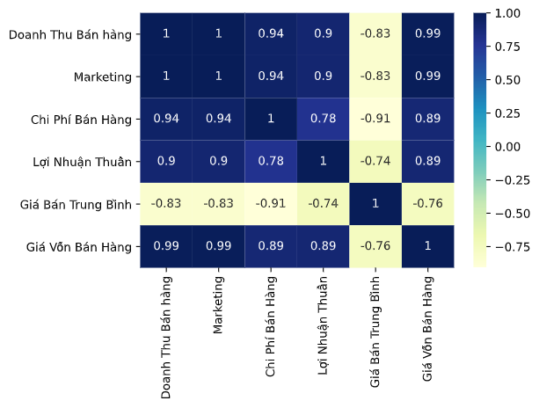
Ma trận tương quan
About Project
HNM
VNM

Slide 4
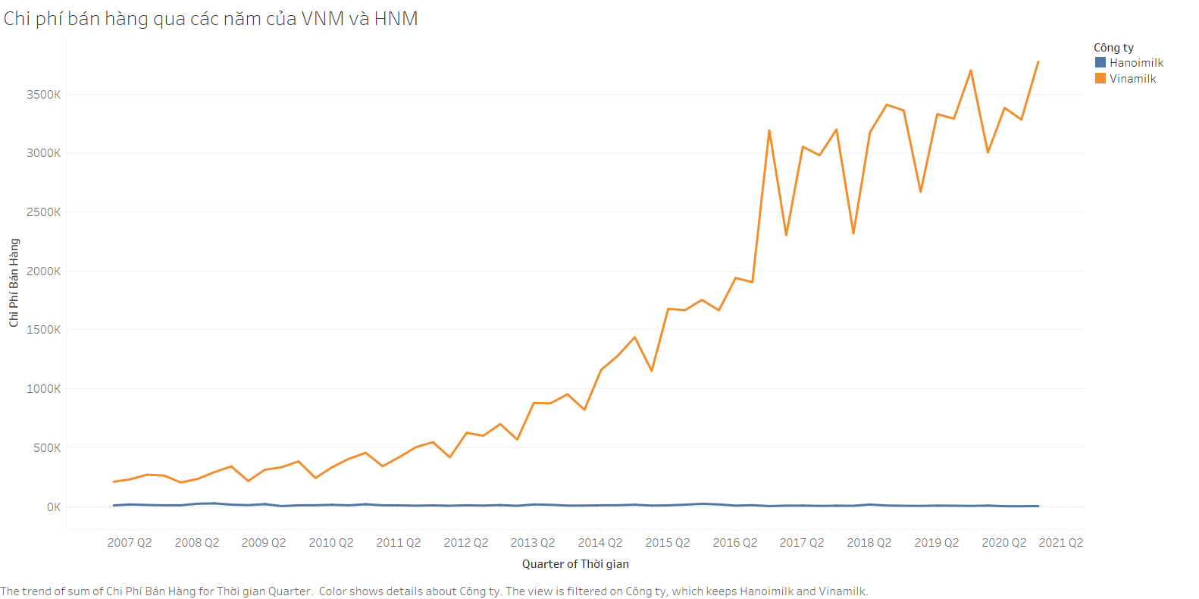

Slide 5
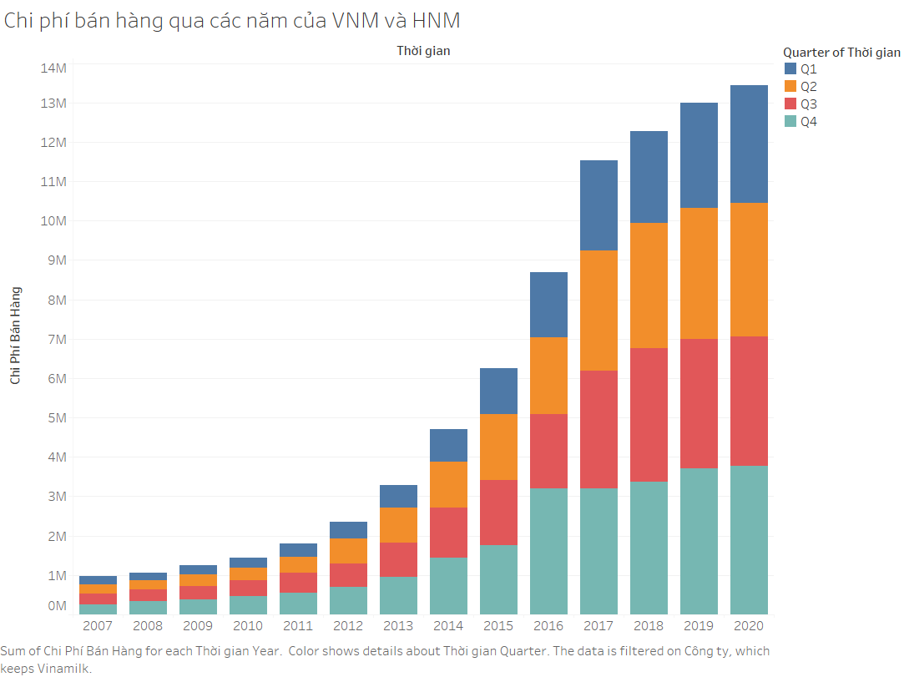

Slide 6
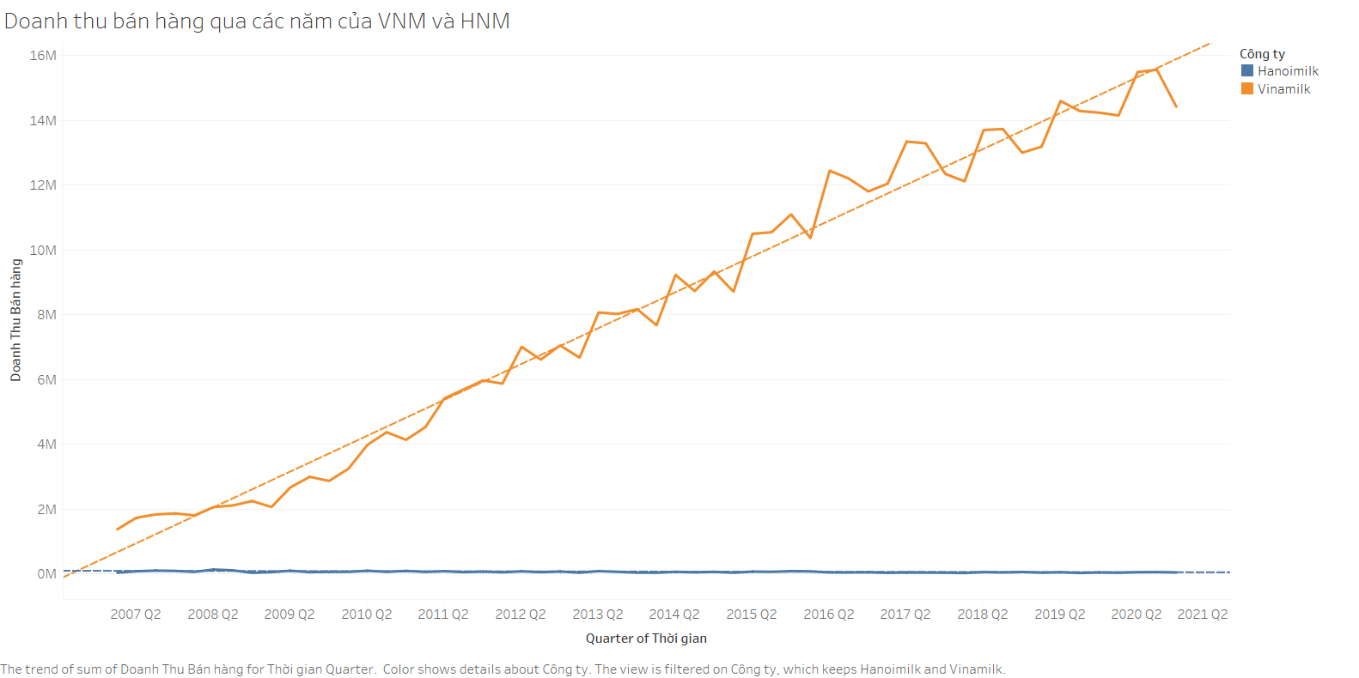

Slide 7
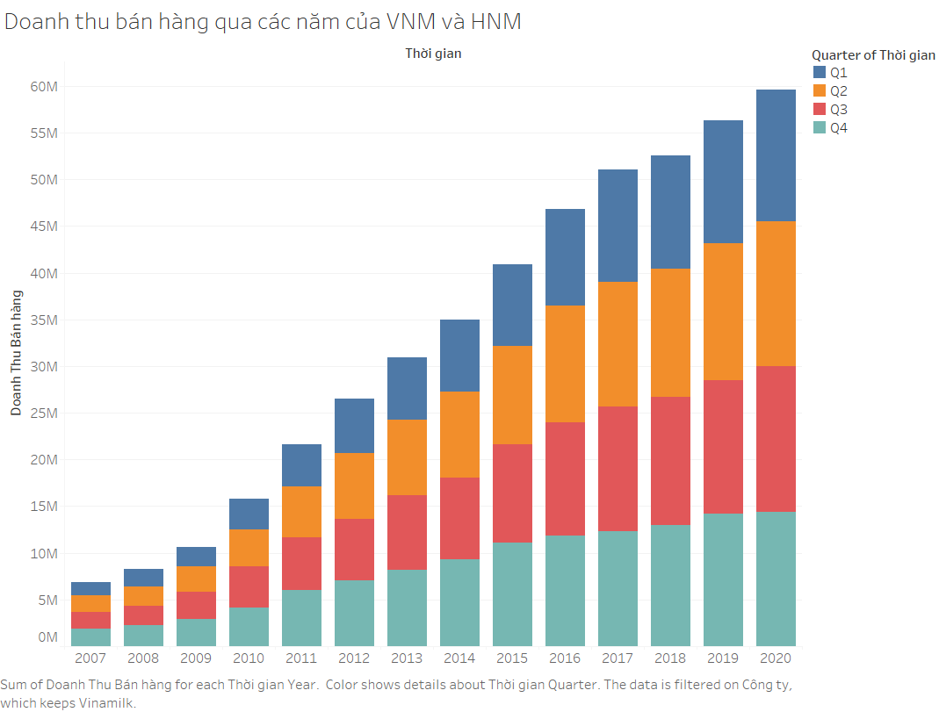

Slide 8
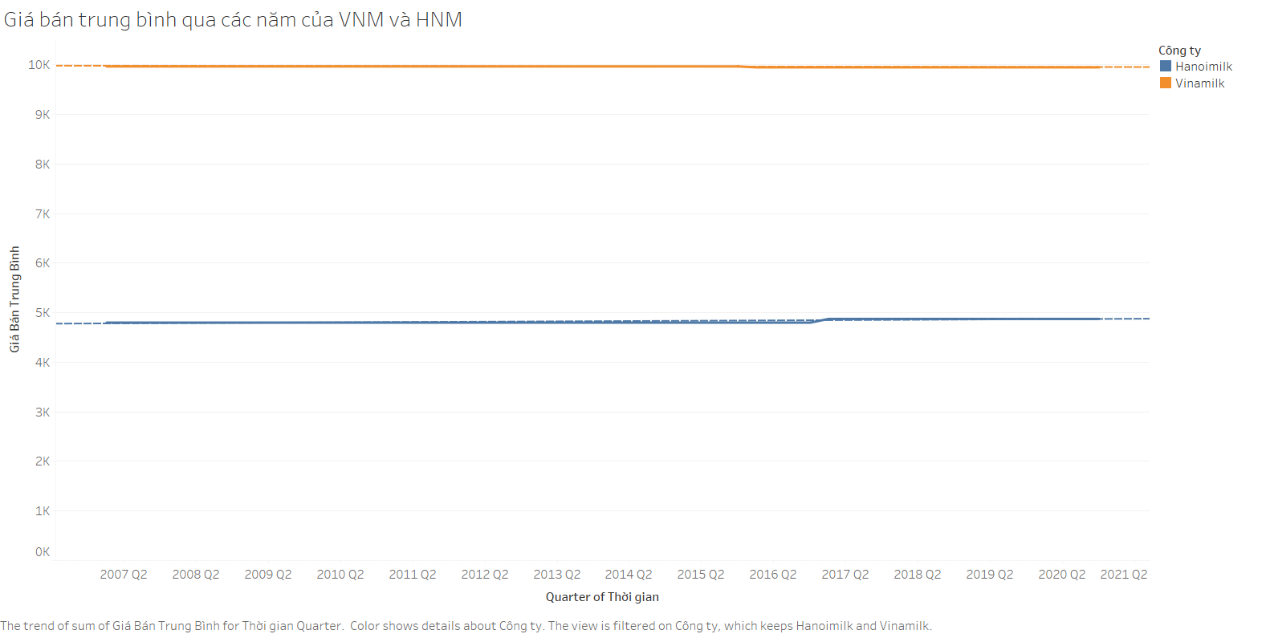

Slide 9
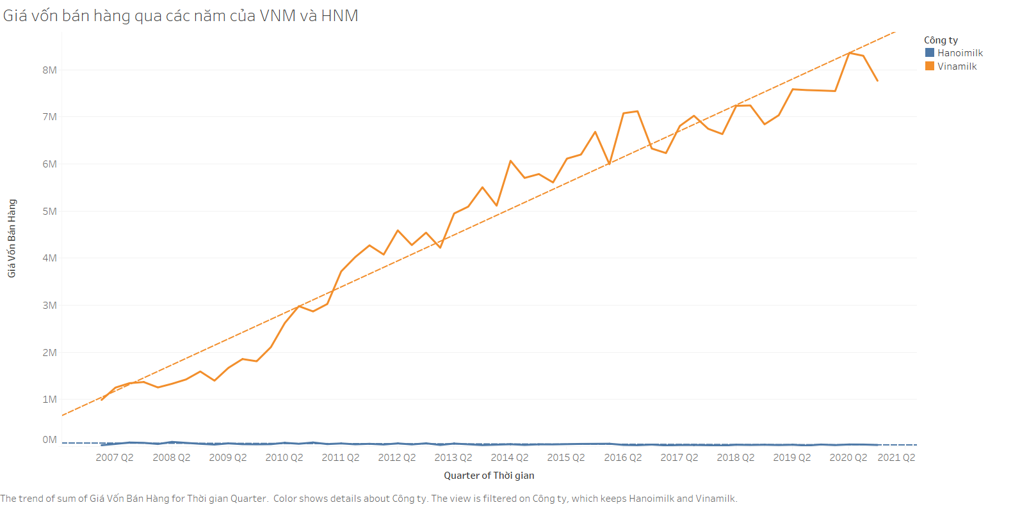

Slide 10
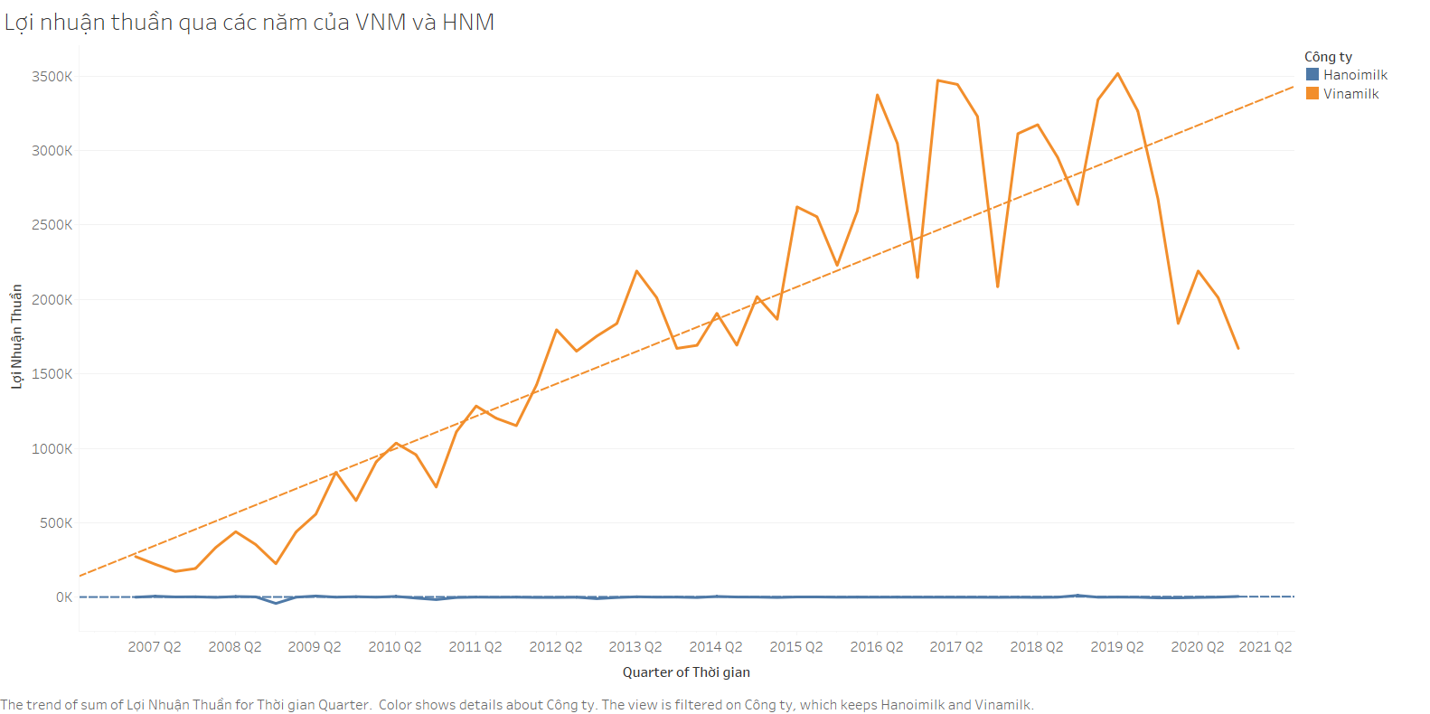

Slide 11
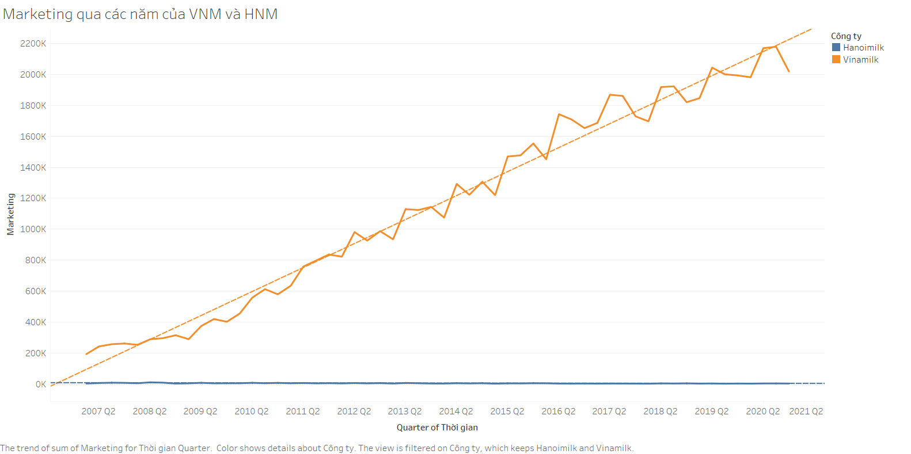

Slide 12
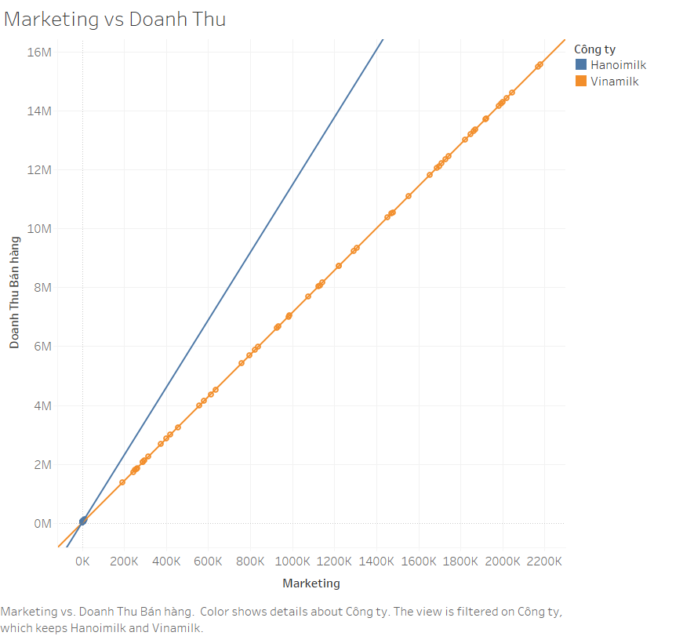

Slide 13
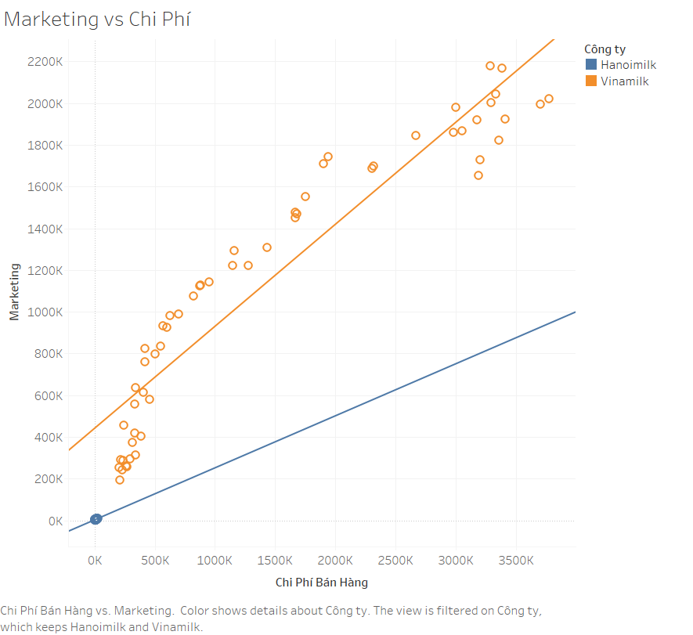

Slide 14
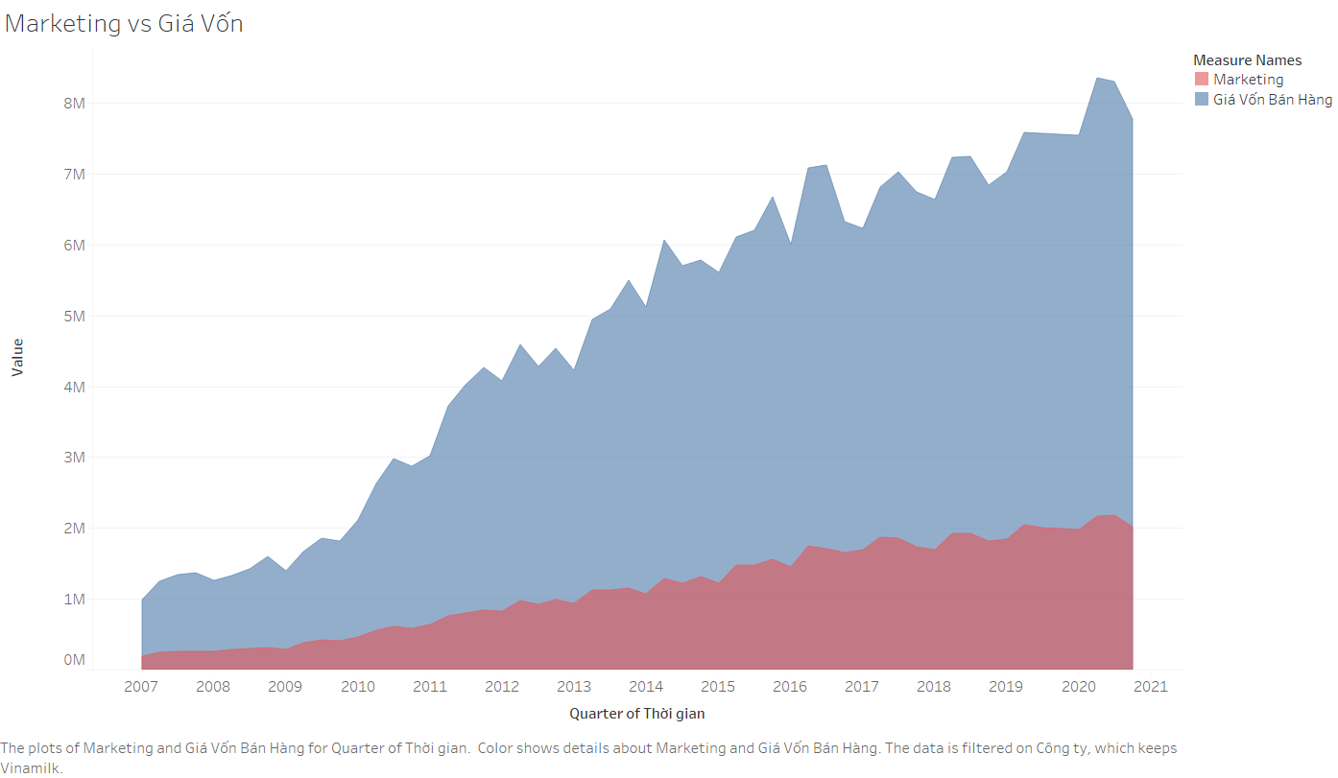

Slide 15
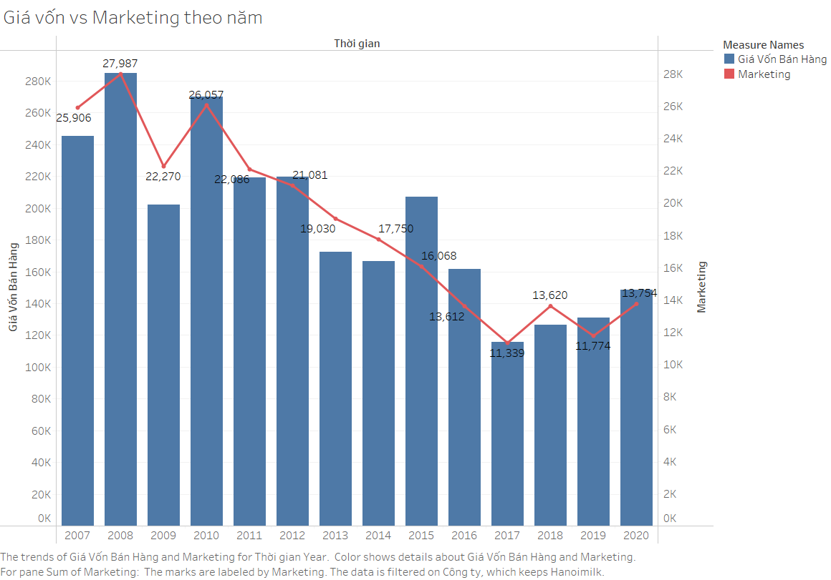

Slide 16
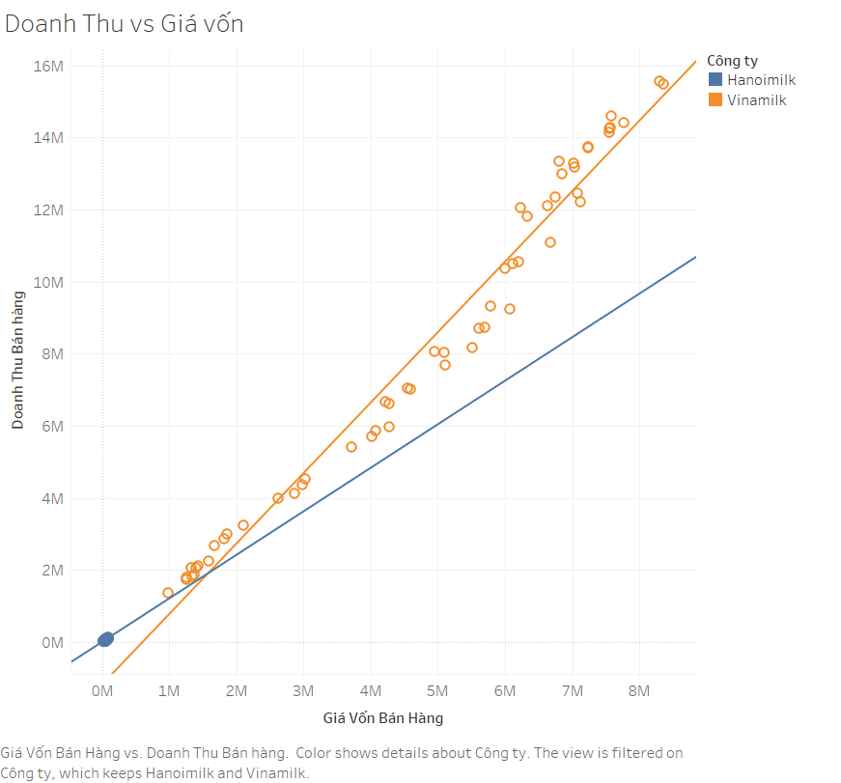

Slide 17
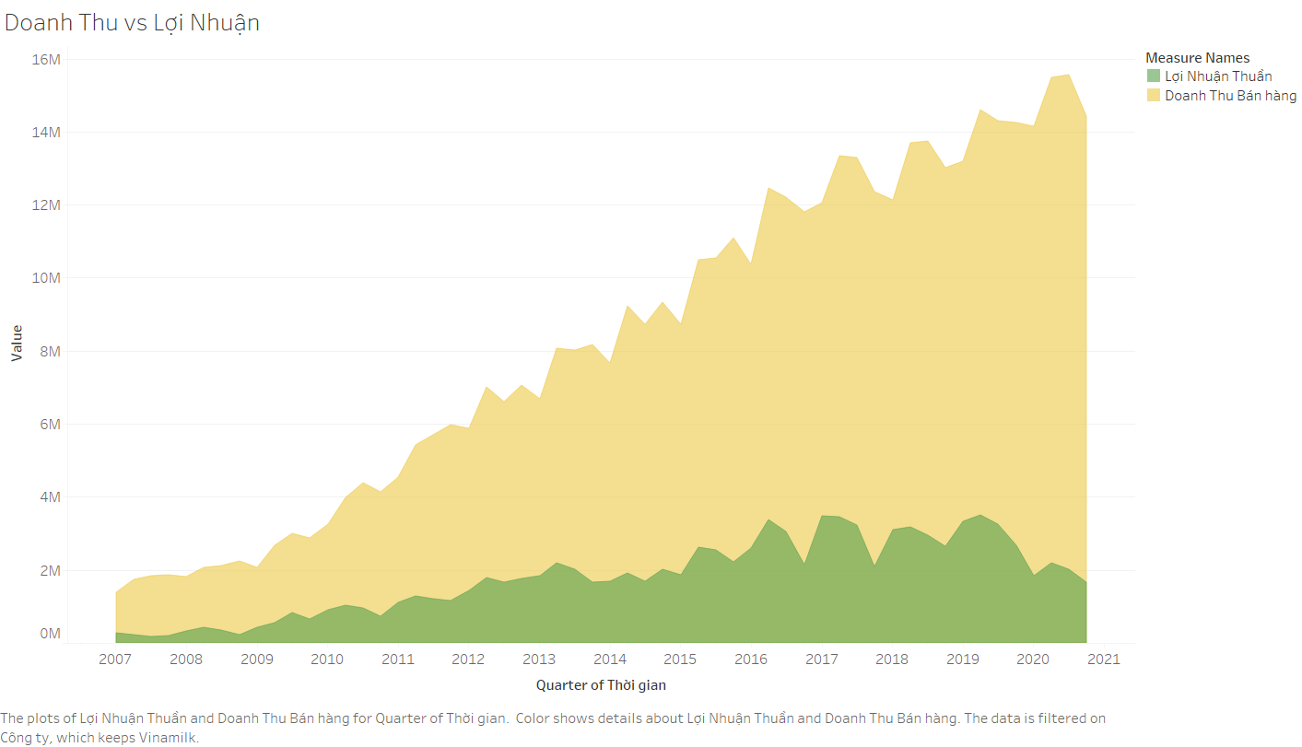

Slide 18
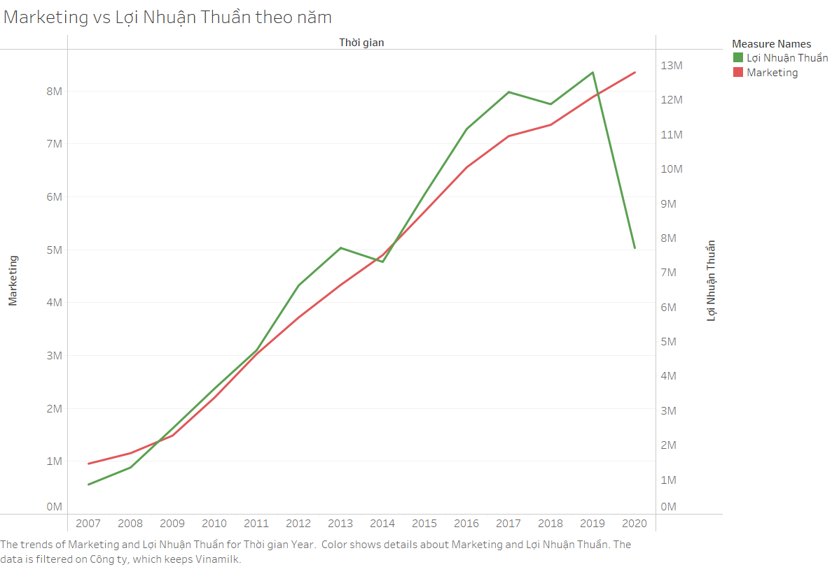

Slide 19
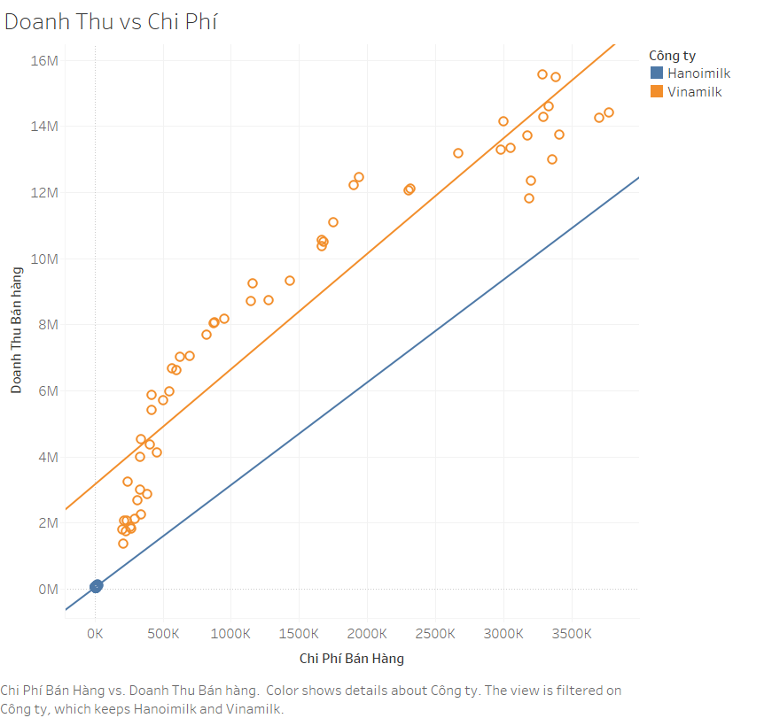

Slide 20
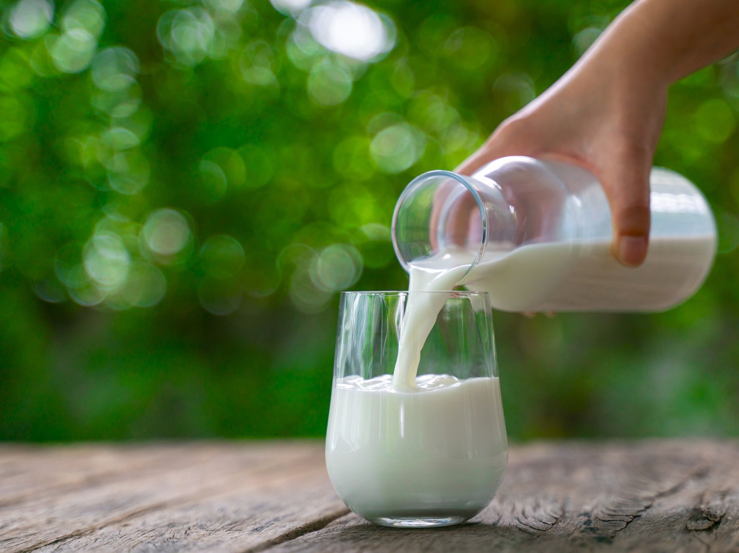
Thank you
For listening

